Slide 1
TPS2121问题点

Slide 2
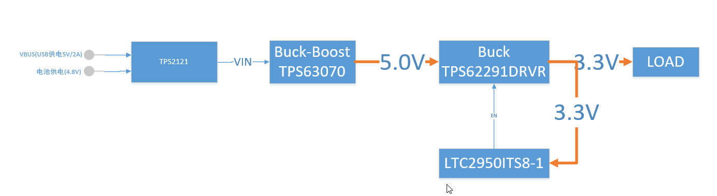
电路框图

Slide 3
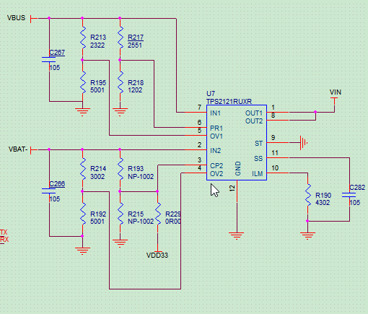
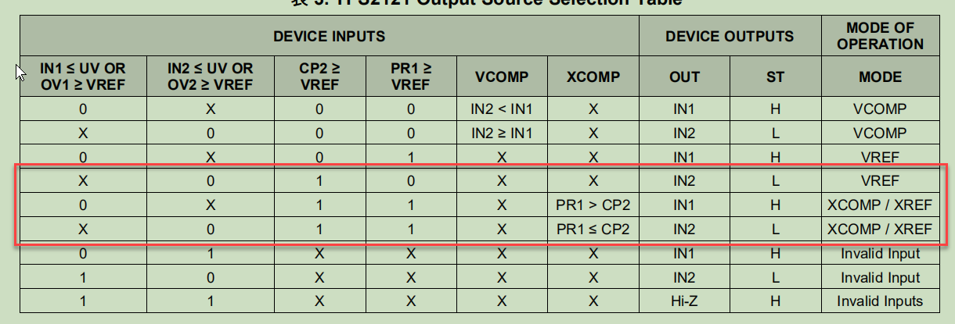
TPS2121电路图
OV1=5.97V,OV2=7.42V
CP2=3.3V，ILM=2A
一般使用场景：
产品一般使用电池供电，当插入USB时VBUS有电(VBUS>3.3/12K*(12K+2.55K)=4V时)，由USB供电

Slide 4

TPS2121 Layout

Slide 5
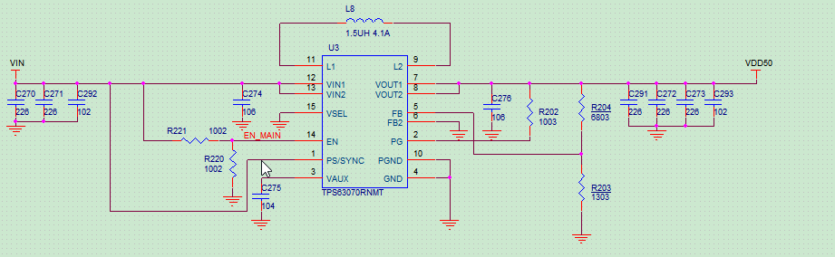
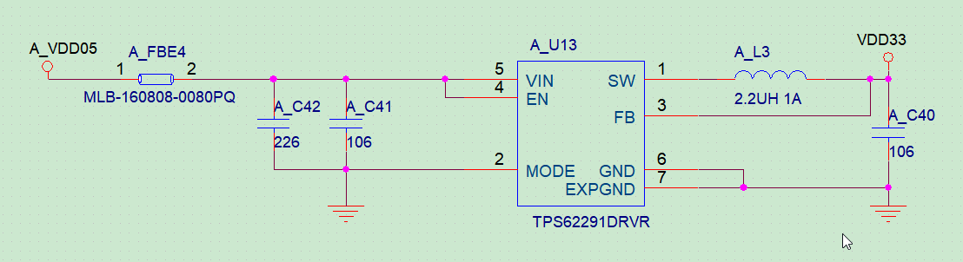
TPS63070、TPS62291DRVR原理图

Slide 6
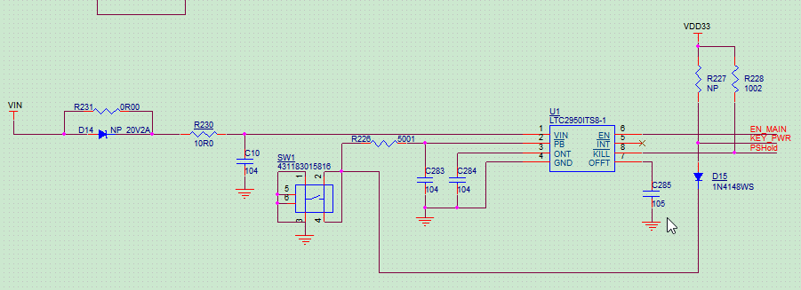
LTC2950ITS8-1原理图

Slide 7
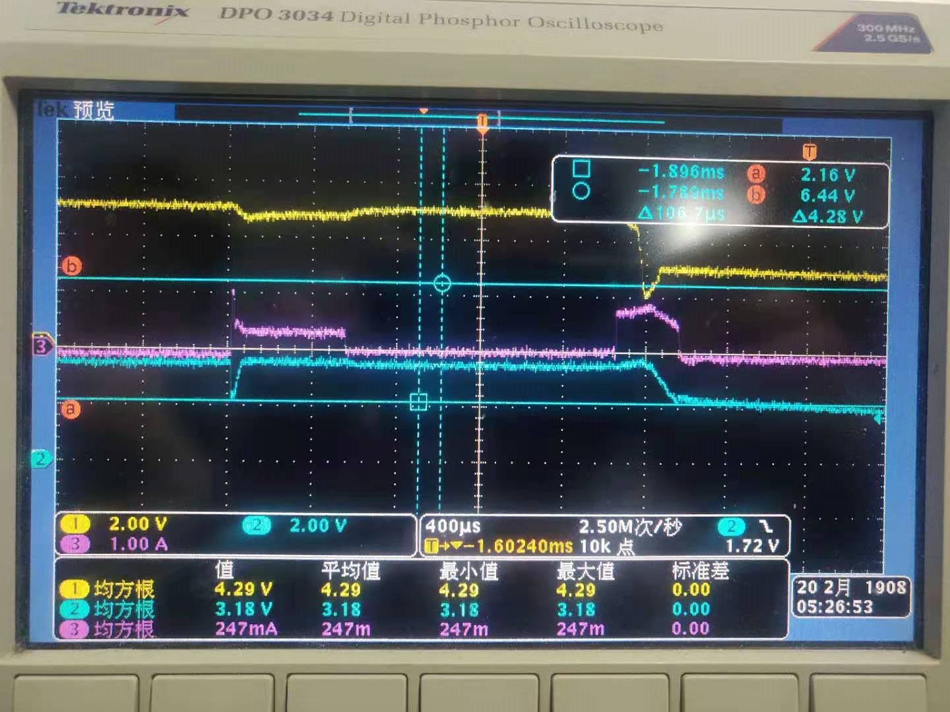
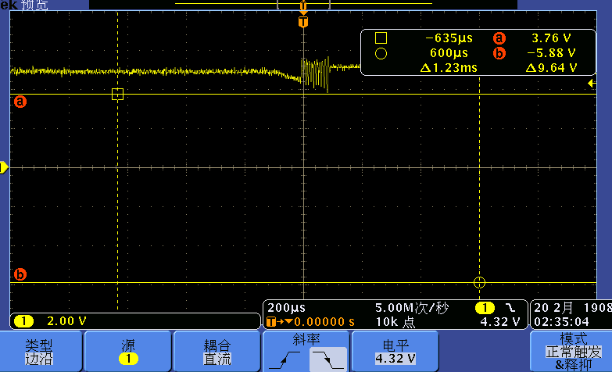
电路问题点
当USB和电池同时供电时(此时为USB选通)，当3.3V后一个负载启动后，电源会掉电数毫秒，导致系统断电关机，波形如下图
黄色：TPS2121输出电压
紫色：3.3V输出电流，掉电时电流为1.2A
蓝色：3.3V输出电压
下图为USB电压波形，最低为3.76V

Slide 8
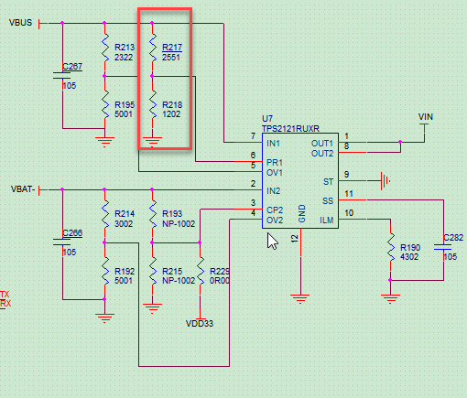
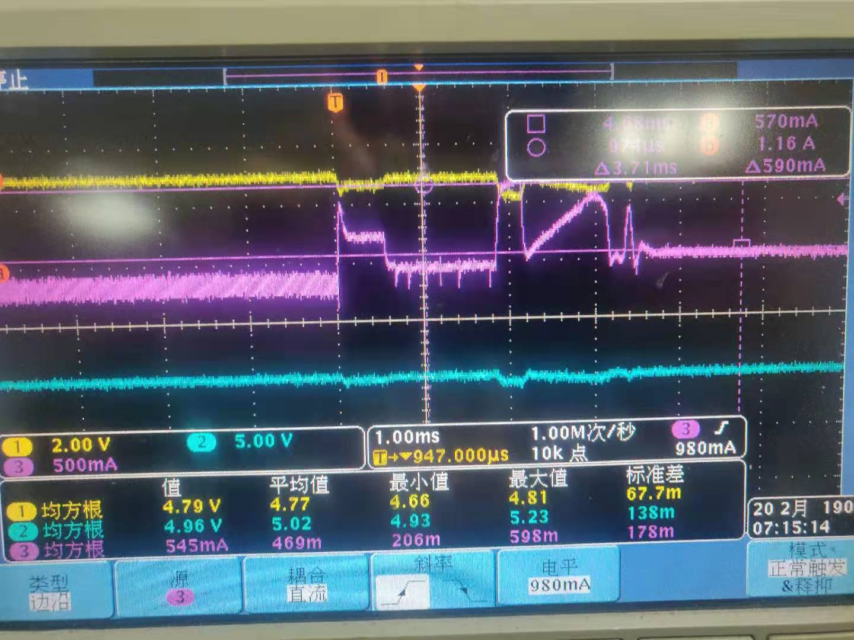
电路问题点
单独USB供电，单独电池供电后端输出没有问题
调整R217与R218电阻值，降低切换电压的值
R217=700R,R218=12K,VSW=3.49V,问题有所改善，
但是偶尔掉电问题

Slide 9
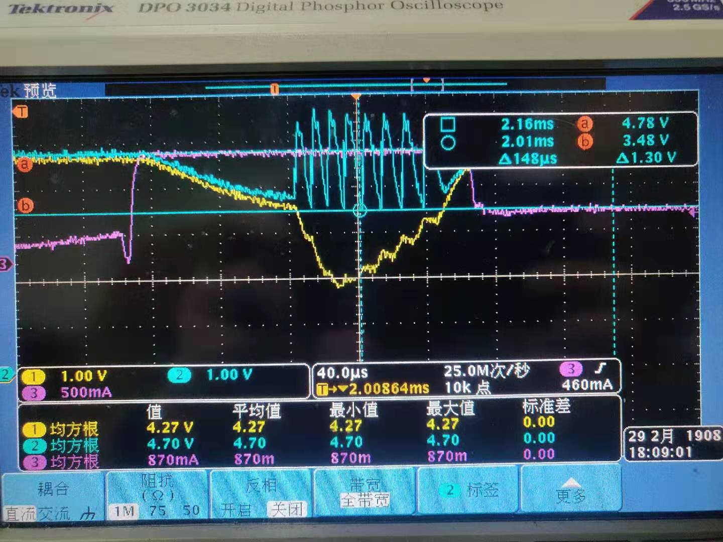
不良波形
黄色：TPS2121输出电压
紫色：3.3V输出电流，掉电时电流为1.2A
蓝色：USB输入波形

